Slide 1


PROJETO INCITE
LEAL

Slide 2
INtercâmbio CIenTífico de conhecimento do LEAL – INCITE LEAL
INCITE – #06
Tutorial para instalação e uso (simples) do GitHub
LEAL

Slide 3

GitHub
LEAL

Slide 4
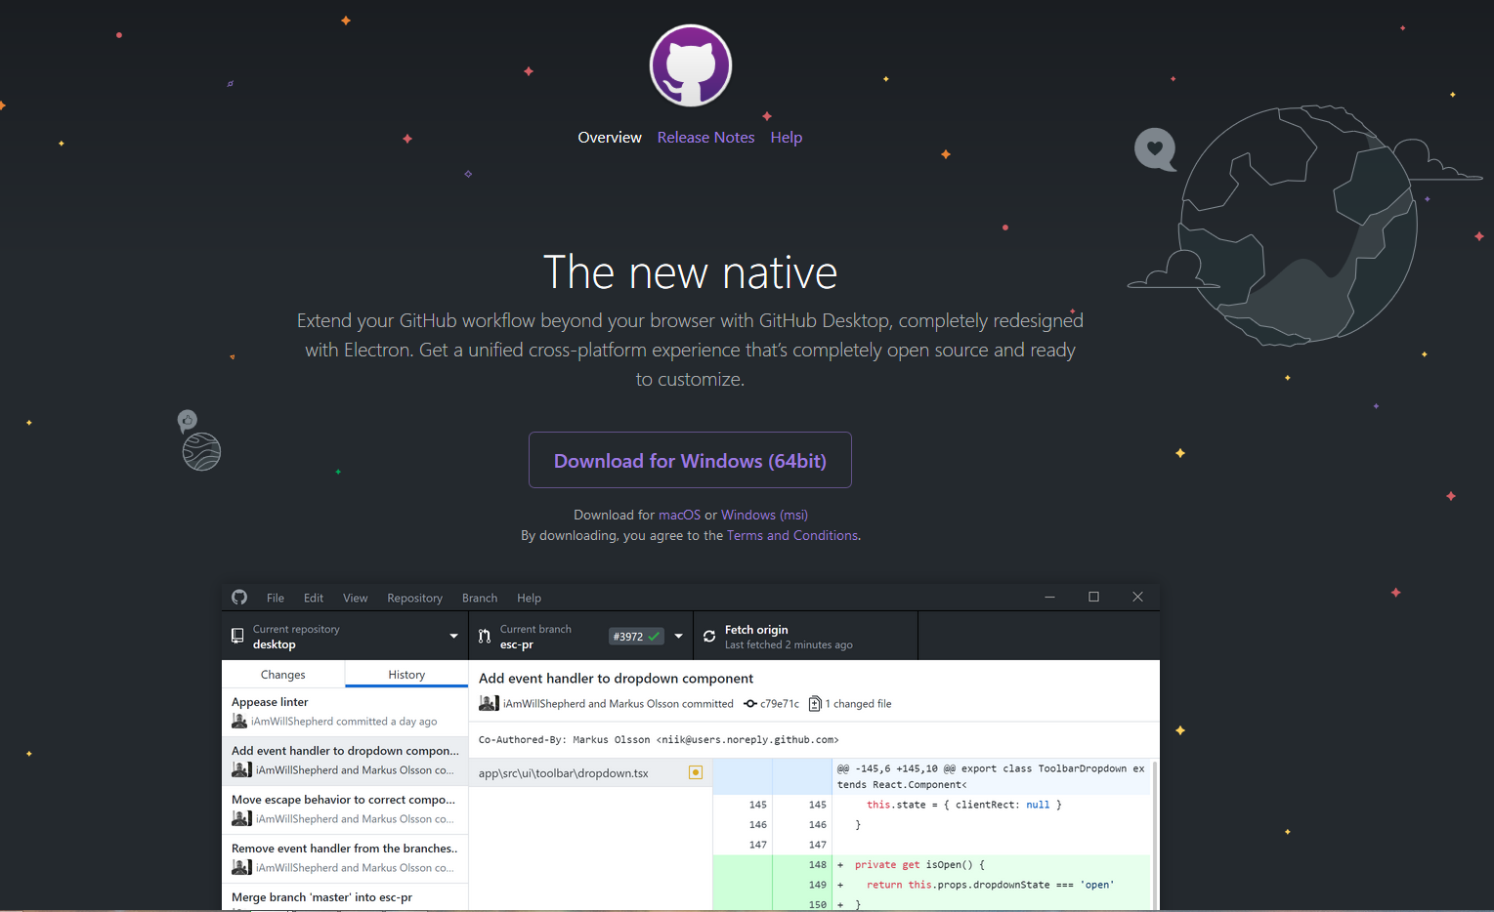
Entre no seguinte link e faça download do GitHub desktop
https://desktop.github.com/
LEAL

Slide 5
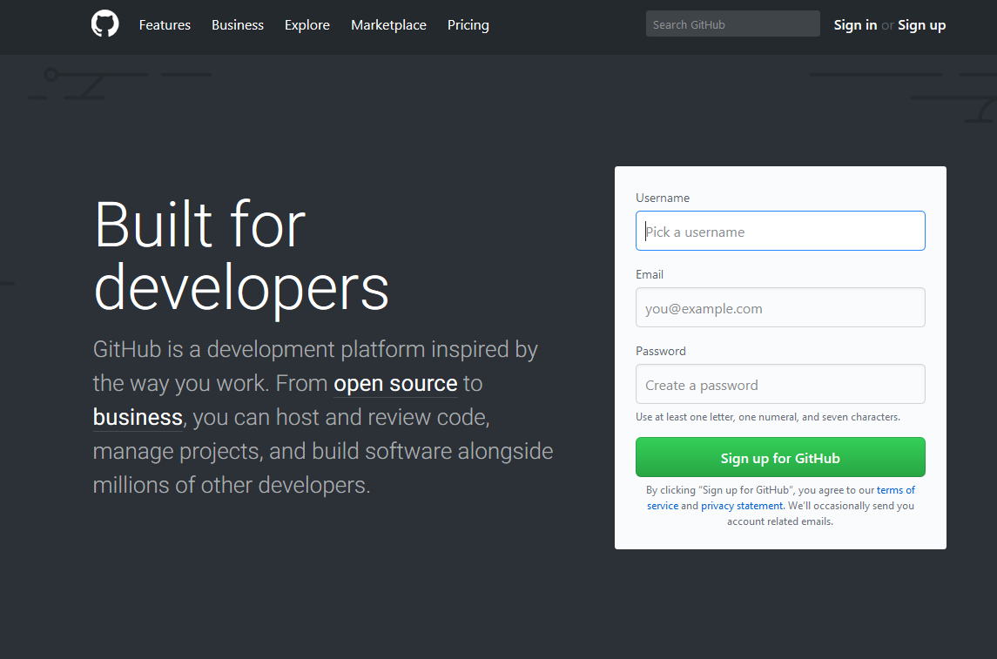
GitHub
Abra uma área no GitHub
https://github.com/
LEAL

Slide 6
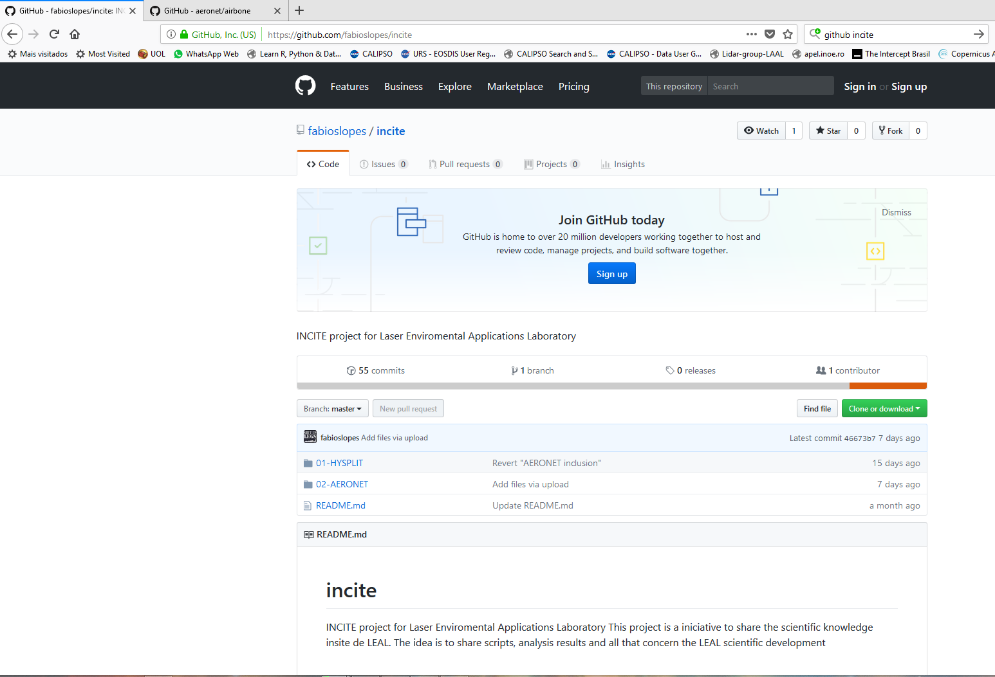
Uma vez instalado o GitHub desktop pode-se fazer um clone do GitHub de qualquer usuário
Por exemplo, para fazer um clone e copiar todo o conteúdo do GitHub do INCITE vá até o link
https://github.com/fabioslopes/incite
LEAL

Slide 7
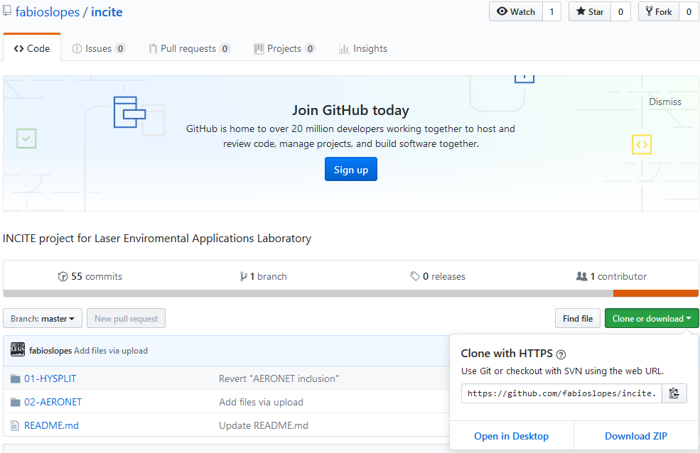
Clique no link Clone or download
Copie o endereço que
aparecerá na janela
https://github.com/
fabioslopes/incite.git
LEAL

Slide 8
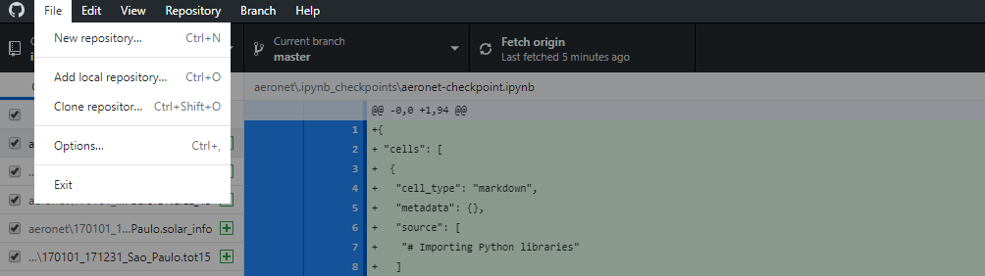
No GitHub desktop, no menu superior na esquerda, clique em File
Em seguida clique em Clone repositor
LEAL

Slide 9
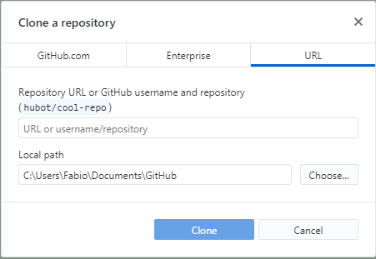
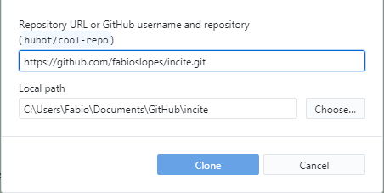
Abrirá uma janela de Clone a repository
Click em URL, em seguida cole o endereço obtido no site do GitHub e clique em Clone
O próprio GitHUb irá se encarregar de criar uma pasta (Local path) onde ele salvará os arquivos no computador
LEAL

Slide 10
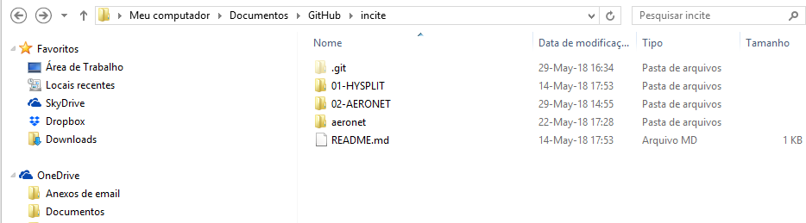
O próprio GitHub irá se encarregar de criar uma pasta (Local path) onde ele salvará os arquivos no computador
LEAL

Slide 11
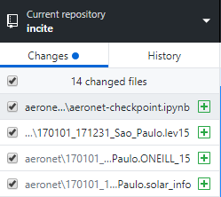
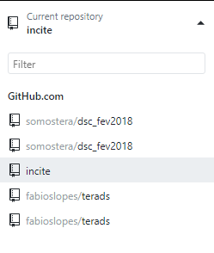
Atualizando o material do GitHub
Toda vez que o material em algum diretório do GitHub for atualizado basta abrir o GitHub-Desktop
Clicar em Current Directory e escolher, no caso, o INCITE
Ao escolher um diretório é possível fazer o download (Pull) dos dados ou mesmo o upload (caso o usuário tenha permissão para upload)
LEAL

Slide 12
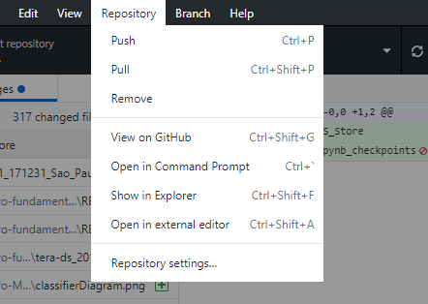
Atualizando o material do GitHub
Após escolher o diretório clique em Repository
Clique em Push para fazer o download dos dados
LEAL

Slide 13
Atualizando o material do GitHub
Após escolher o diretório clique em Repository
Clique em Pull para fazer o upload dos dados (nesse caso é preciso ter permissão de usuário para fazer upload).
LEAL

Slide 14
Se quiser abrir o diretório no explorer basta clica em Show in Explorer
LEAL

Slide 15
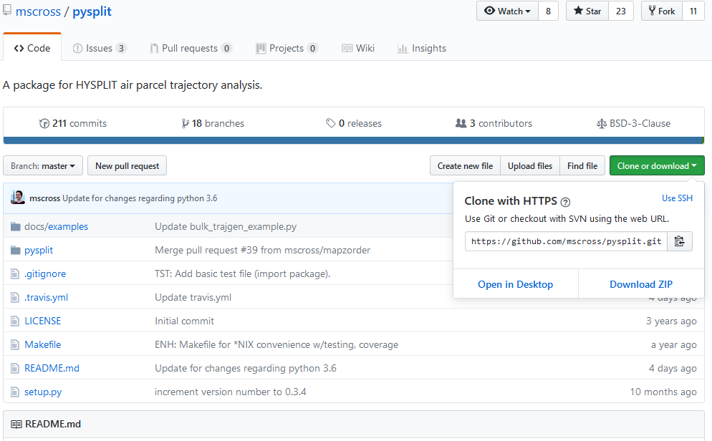
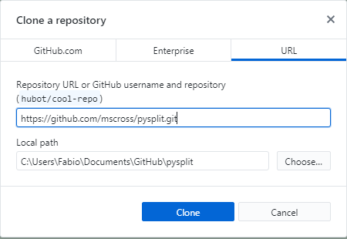
Exemplo: Clonando o GitHub do PySPLIT
Copie o endereço do PySPLIT no GitHub
Cole o endereço na opção URL do Clone
Repository
Automaticamente ele gerará uma pasta PySPLIT
no computador
E clique em Clone
LEAL

Slide 16
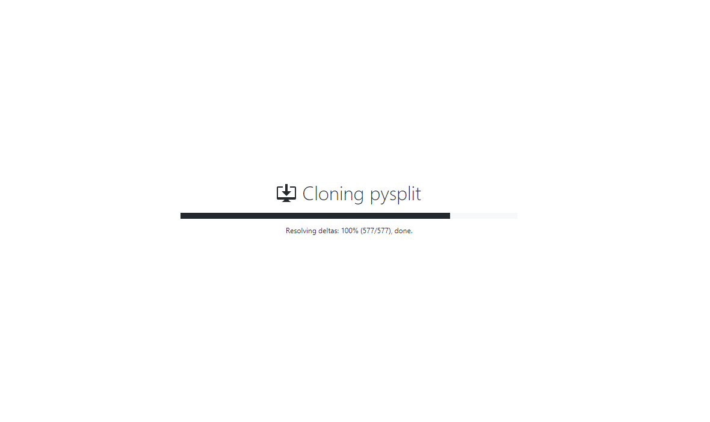
Irá aparecer a seguinte mensagem enquanto os arquivos são copiados
LEAL

Slide 17
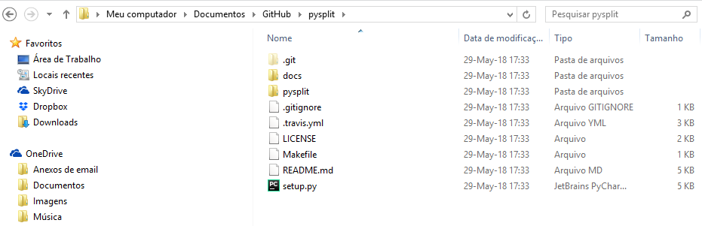
Após ser clonado os arquivos aparecem na pasta do GitHub no computador
LEAL

